Slide 1



Slide 2
Ας ξεκινήσουμε!
Ρυθμική γυμναστική

Slide 3
Τι είναι η ρυθμική γυμναστική;
Είναι ένα γυναικείο ολυμπιακό άθλημα μια σύνθεση τέχνης και αθλητισμού ένας συνδυασμός γυμναστικής και χορού. Η ενασχόληση με αυτό δίνει στα κορίτσια την ευκαιρία να αναπτύξουν νέες σωματικές δυνατότητες και να αποκτήσουν χάρη, αρμονία και έκφραση στην κίνηση.

Slide 4
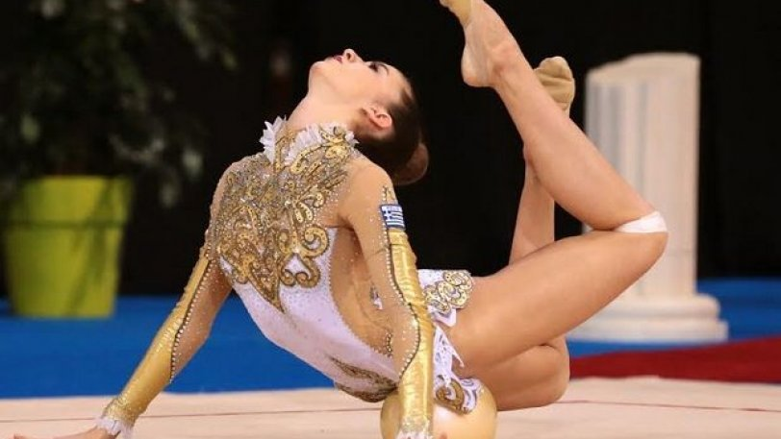
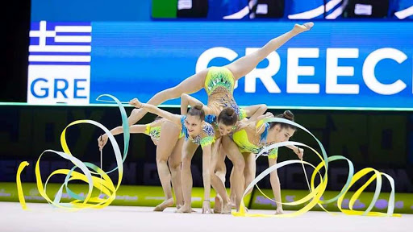
Κατηγορίες Αθλημάτων Ατομικό και ομαδικό

Slide 5
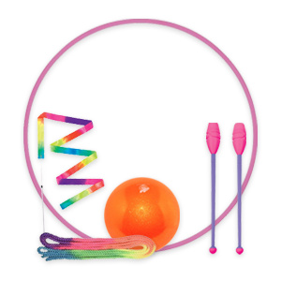
Τα όργανα

Slide 6
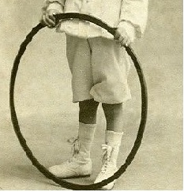
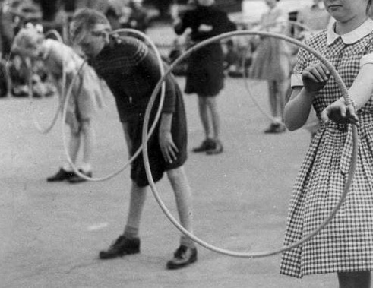
Φορητά όργανα
Στο 1ο Παγκόσμιο Πρωτάθλημα οι αθλήτριες αγωνίστηκαν μόνο στο ελεύθερο πρόγραμμα (χωρίς όργανο, όπως ακριβώς κάνουν τώρα οι παγκορασίδες μας και τα προαγωνιστικά) και στο στεφάνι.
Το στεφάνι ήταν παιδικό παιχνίδι, όπως και τα υπόλοιπα.
Το όργανα ήταν με όσο το δυνατόν πιο φυσικά χρώματα, με απαγόρευση των χρωμάτων: χρυσό, ασημί, χάλκινο.
Σιγά-σιγά άρχισαν να γίνονται πιο χρωματιστά, αλλά το κυριότερο ήταν ότι κάθε αθλήτρια με την προπονήτριά της χρωμάτιζαν τα αγωνιστικά όργανα.

Slide 7
Το στεφάνι έγινε δημοφιλές στη δεκαετία του 1930, μετά από μια επίδειξη στους ολυμπιακούς αγώνες του 1936. Η Διεθνής Ομοσπονδία Γυμναστικής (FIG) το αναγνώρισε ως όργανο της Ρυθμικής Γυμναστικής το 1963.Για πάρα πολλά χρόνια τα στεφάνια ήταν μόνο ξύλινα (περίπου μέχρι το 1991). Σιγά-σιγά αντικαταστάθηκαν από πλαστικά.
Η μπάλα χρησιμοποιούνταν ευρέως στη διδασκαλία της φυσικής αγωγής από τον 19ο αιώνα.
Οι κορύνες ήταν όπλο και αργότερα σύμβολο εξουσίας στην Ανατολική Ευρώπη όμως χρησιμοποιούνταν ως όργανα γυμναστικής από τα μέσα του 19ου αιώνα Πρωτοεμφανίστηκαν στο παγκόσμιο πρωτάθλημα του 1973. Οι πρώτες κορύνες ήταν ξύλινες.
Η κορδέλα μοιάζει με φορητό όργανο στον παραδοσιακό κινεζικό χορό, έτσι όπως είναι στερεωμένη πάνω σε ραβδάκι από μπαμπού. Έγινε δημοφιλής στις αθλήτριες της Ρυθμικής Γυμναστικής στη δεκαετία του 1940 και συμπεριλήφθηκε για πρώτη φορά σε παγκόσμιο πρωτάθλημα το 1971.
Το σχοινάκι, φυσικά, είναι ένα πολύ παλιό παιδικό παιχνίδι όμως η FIG αναγνώρισε τη χρήση του ως αγωνιστικό όργανο το 1965.
(Jastrembskaia & Titov, 1999, 2019)

Slide 8
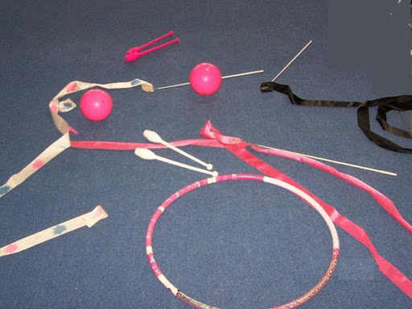
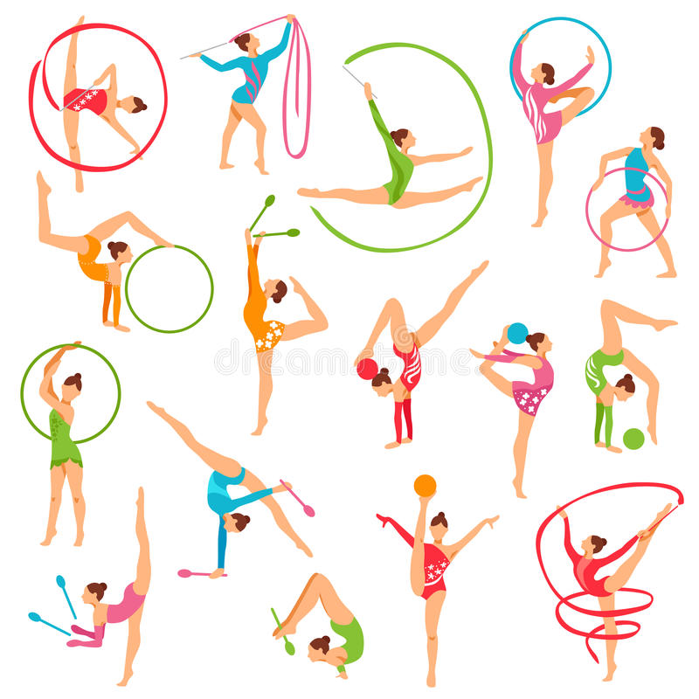
Παιχνίδι: ποιο όργανο λείπει;

Slide 9
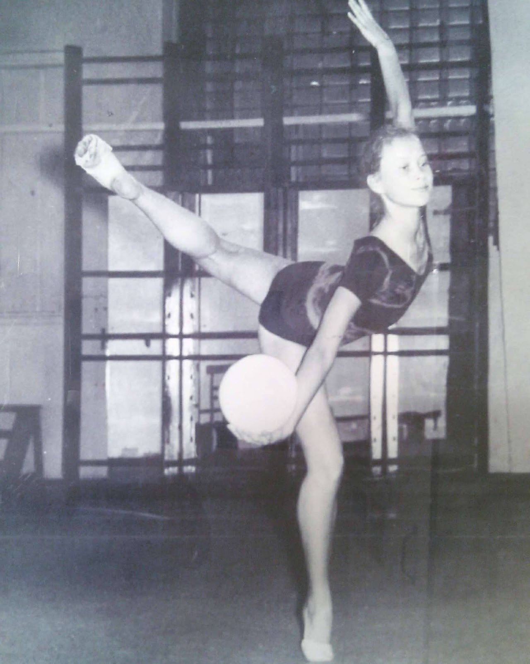
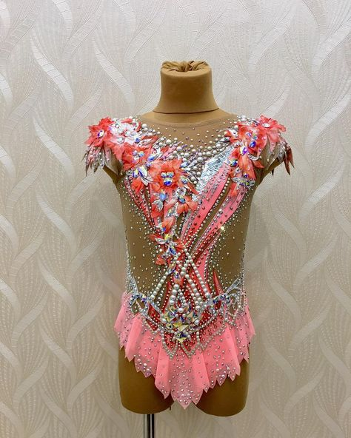
ΤΑ ΚΟΡΜΑΚΙΑ

Slide 10
Κορμάκια
Οι ΜΕΓΑΛΕΣ αλλαγές!!!!
Τί παρατήρησες για την ενδυμασία τους; Σωστά! Καθόλου φαντασία στα κορμάκια. Το αντίθετο μάλιστα. Ήταν λιτά, αυστηρά κορμάκια, τα οποία κάλυπταν όλο το κορμί. Με λίγα χρώματα, τις περισσότερες φορές μονόχρωμα. Αργότερα επιτράπηκαν περισσότερα χρώματα, προσοχή όμως ΑΠΑΓΟΡΕΥΟΤΑΝ, όπως και στα όργανα, το χρυσό, το ασημί και το χάλκινο χρώμα.
Εννοείται ότι το ίδιο συνέβαινε και στα κοκαλάκια των μαλλιών!
Μόλις από το 1993 επιτράπηκαν τα κορμάκια να έχουν κολάν και να είναι αμάνικα. Οι περιορισμοί στα χρώματα διατηρήθηκαν για λίγα χρόνια ακόμη. Αργότερα επιτράπηκαν οι κοντές φουστίτσες.
Φτάσαμε στο σήμερα με τα κορμάκια να είναι ΤΟΣΟ αστραφτερά και τόσο βαριά από τα πετράδια, τις δαντέλες και τα έξτρα αξεσουάρ!!!! Τόσο πλουμιστά, που συχνά προσέχουμε αυτά και όχι τί κάνει η αθλήτρια.

Slide 11
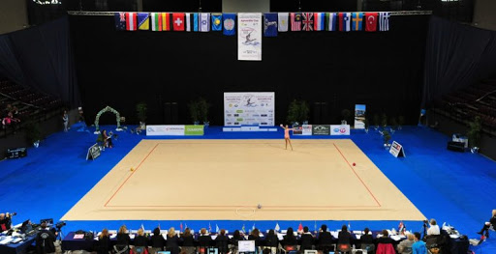
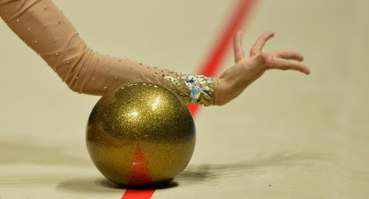
Ο ΑΓΩΝΙΣΤΙΚΟΣ ΧΩΡΟΣ
Γύρω-γύρω o τάπητας (χαλί) έχει κόκκινη γραμμή και οι διαστάσεις του είναι 13×13 μέτρα.

Slide 12
Μουσική συνοδεία (!!!)
♫
Άλλος ένας τομέας με πολύ μεγάλες αλλαγές.
Στην αρχή τα προγράμματα συνοδεύονταν από μουσική πιάνου, και τον πιανίστα να είναι εκεί δίπλα από το ταπί και να παίζει.
Στη συνέχεια η μουσική ήταν γραμμένη σε ηλεκτρονική μορφή και ακουγόταν από ηχεία στο στάδιο. Απαγορευόταν η μουσική να έχει λόγια.
Τα τελευταία χρόνια επιτρέπεται να διαλέξεις και μουσική με λόγια ή κάποιο τραγούδι.
♪

Slide 13
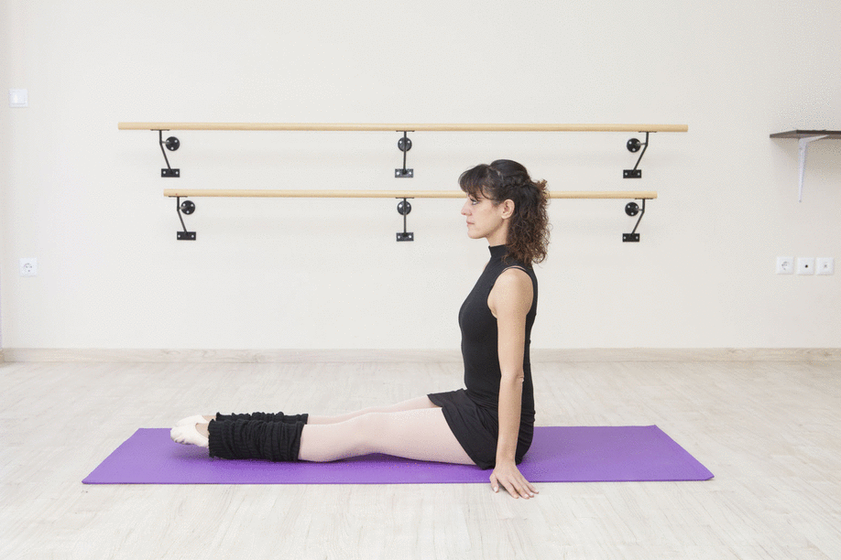
H άσκηση μας!
Λυγίζω και τεντώνω τα coup de pied

Slide 14
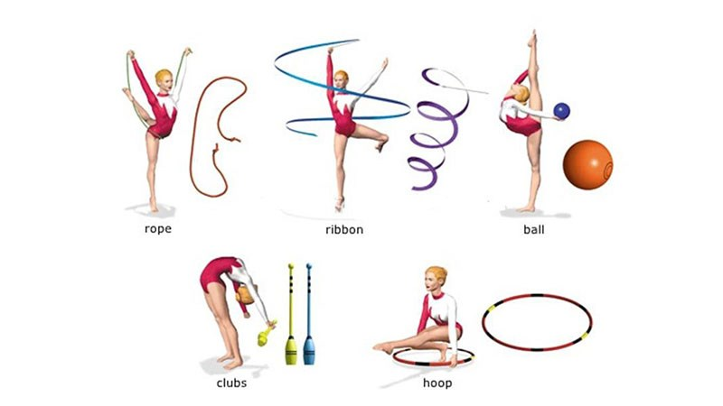
Τα όργανα!

